Slide 1
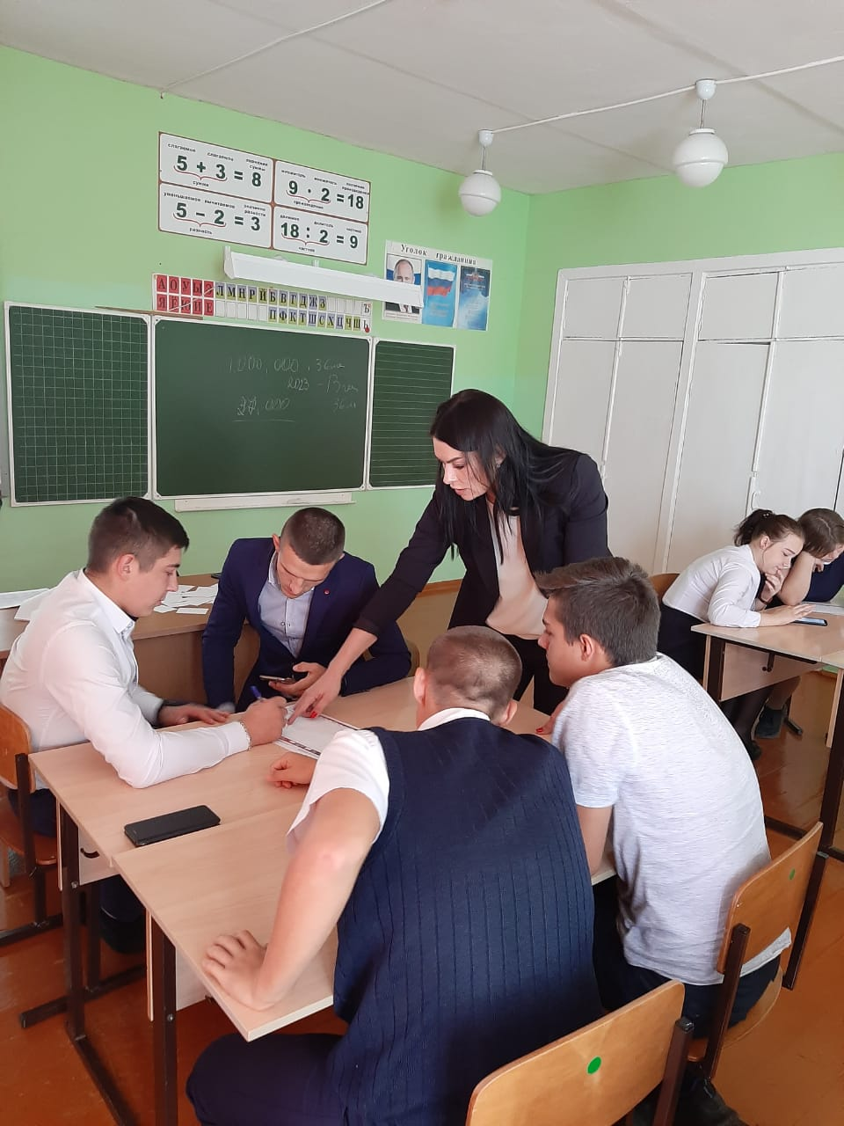
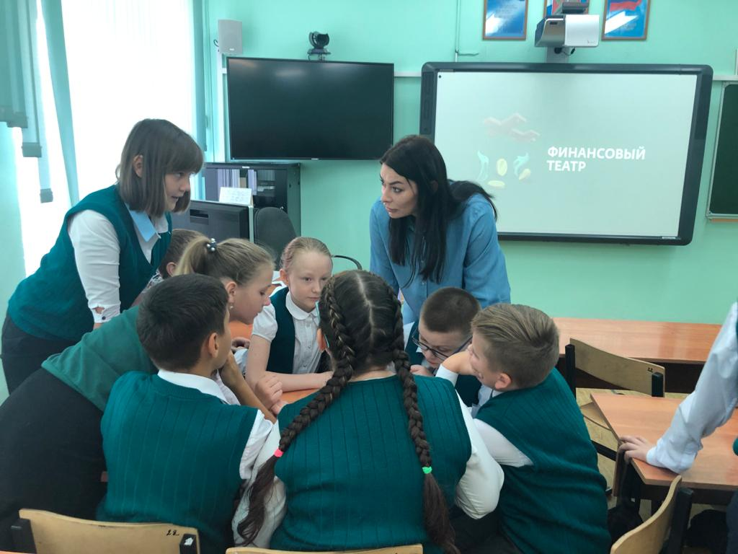
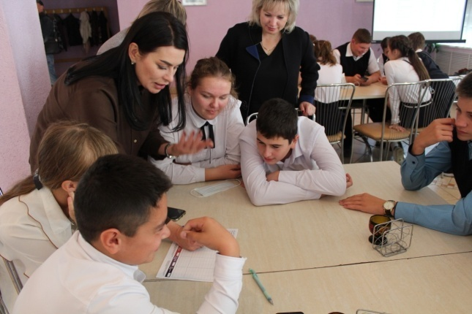
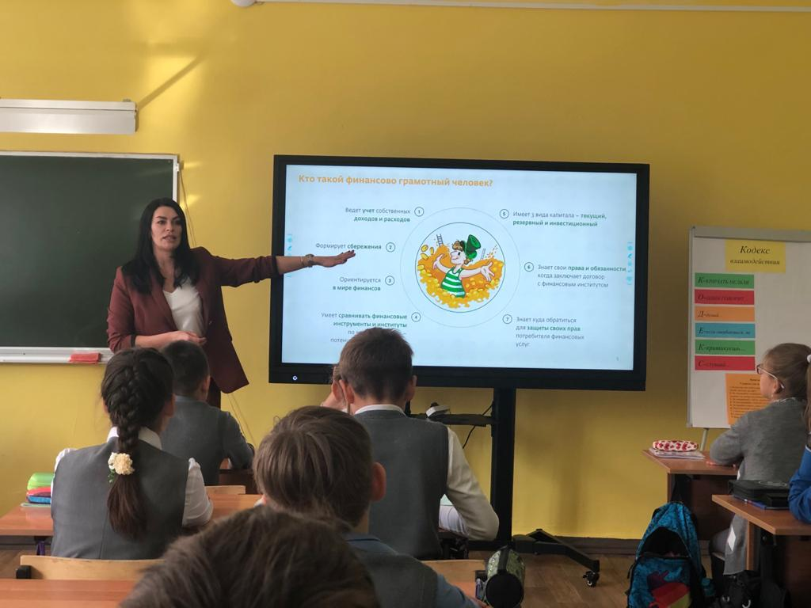
УРОКИ ФИНАНСОВОЙ ГРАМОТНОСТИ
Период 1.09-1.11.2020
Школы г.Ельца
Структура урока :
Лекция о финансовой грамотности.
Деловая игра.
Младшее звено – финансовый театр
Среднее звено – семейный бюджет

Slide 2
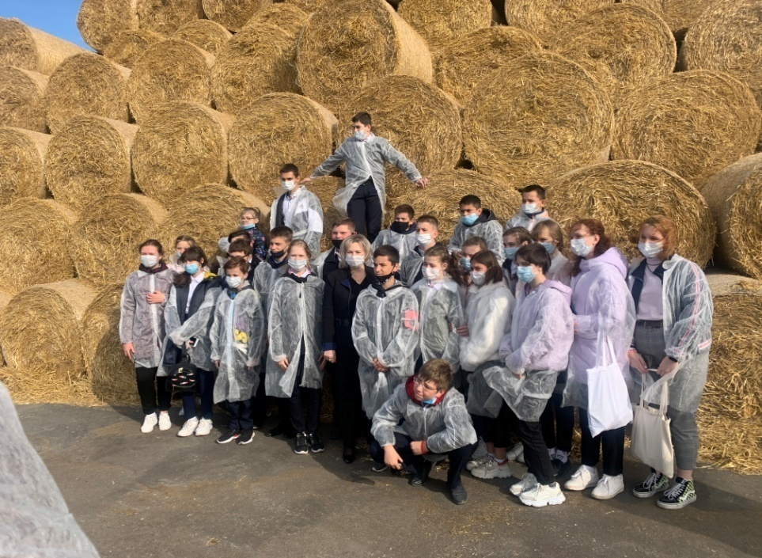
Профстажировки + лекции финансовой грамотности
Целевые группы:
1. Студенты аграрных ВУЗов
2. Школьники старших классов
Задачи проекта:
1. Ранняя профориентация школьников по сельскохозяйственным специальностям
2. Информирование молодого поколения о возможностях реализовать себя на малых территориях.
3. Демонстрация современных предприятий сельского хозяйства с передовыми технологиями
4. Прохождение рабочей практики на ведущих предприятиях области с дальнейшей возможностью трудоустройства
Маршруты:
Молочный маршрут (ферма – переработка молока)
Мясной маршрут (откорм КРС, свиней, индейки – переработка мяса)
Растениеводческий маршрут – (зерновые, свекла, масляничные – переработка)
Фруктово-овощной маршрут ( яблочные сады, ягодные поля – переработка)
Экологический маршрут (предприятия, внедряющие новые технологии)
Научно-исследовательский маршрут (предприятия, внедряющие инновационные разработки в принципах работы)

Slide 3
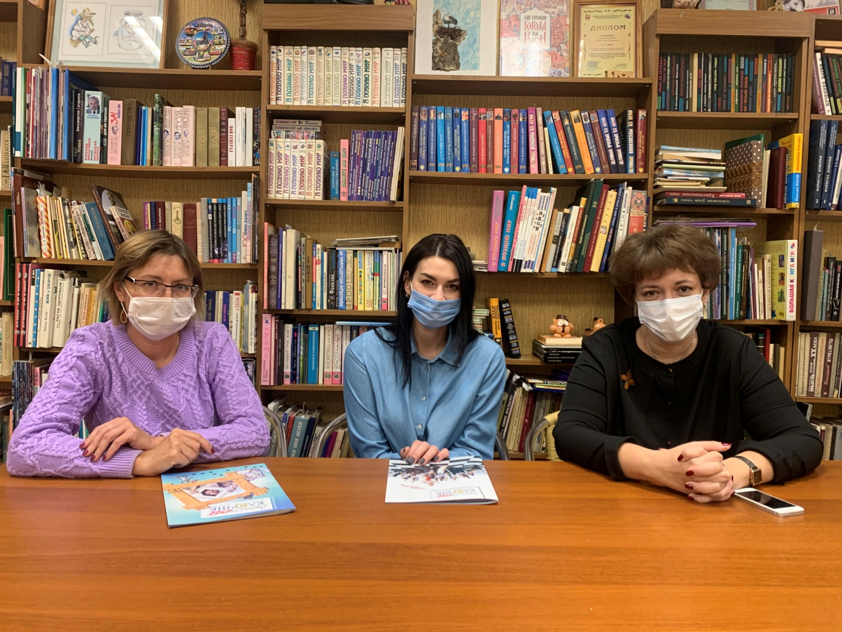
Сотрудничество со СМИ
Журнал для детей
«Золотой ключик»
45 крупнейших с/х предприятий станут участниками проекта
МАСТАК
Целевая аудитория 6-12 лет
Задача проекта – ярко и интересно рассказать о предприятиях и профессиях
В игровой части журнала задания по финансовой грамотности

Slide 4
План работы на 2021 год
100 % охват общеобразовательных учреждений Липецкой области
Проект «Финансовая эстафета»
Работа с ВУЗами
Программа профстажировок на предприятиях – членах ассоциации с обучающим теоретическим модулем.
Реализация проекта «Я выбираю село»
Экскурсии для школьников среднего звена
Работа со СМИ Липецкой области
Проект «Корреспондент-инсайдер» (с/х предприятия)

Slide 5
Контакты
НО «Ассоциация сельхозтоваропроизводителей Липецкой области» 398055, г.Липецк, ул. Московская, дом 83, тел. 8 (4742) , 30-74-22 bli-astplo@mail.ru
Председатель совета директоров НО «Ассоциация сельхозтоваропроизводителей Липецкой области» Елена Юрьевна Родионова, тел.8-980-359-71-21 rodion-el@yandex.ru
Исполнительный директор НО «Ассоциация сельхозтоваропроизводителей Липецкой области» Людмила Ивановна Белобрагина, тел. 8-4742-30-74-22; 8-919-165-64-30 bli-astplo@mail.ru

